Slide 1
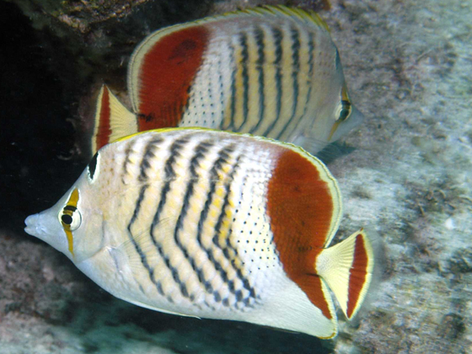
Надкласс Рыбы
Общая характеристика
Особенности строения и жизнедеятельности рыб в связи с водной средой обитания
Учитель биологии школы №1 Еловикова Н.Н.

Slide 2
Классификация рыб
Рыбы – самый многочисленный надкласс позвоночных животных. Он включает более 20 тыс. современных видов.
Рыбы
Хрящевые
Скаты
Акулы
Костные
Осетр
Лосось
Сельдь
Карась
Надкласс
Класс
Представители

Slide 3
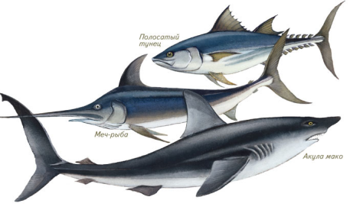
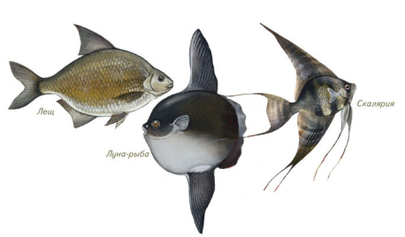
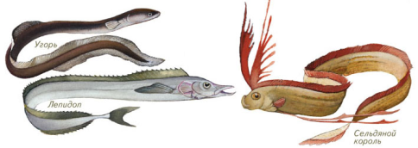
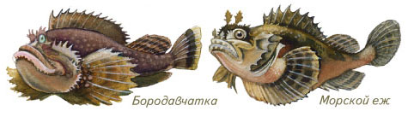
Внешнее строение рыб
Многообразие условий жизни в воде повлияло на облик рыб и способствовало большому разнообразию форм их тела: появлению множества приспособлений к условиям обитания как в строении, так и в биологических особенностях.
Эти три вида рыб гоняются за добычей в океане. Они всю жизнь стремительно мчатся в воде. Тело у них веретеновидное, обтекаемое. | Эти рыбы питаются медленно плавая. Тело их укорочено и сплющено с боков. Оно не позволяет плавать быстро. | Эти рыбы питаются тоже медленно плавая, но тело у них вытянуто и сплющено с боков. Оно тоже не позволяет плавать быстро. | Тело этих рыб приспособлено для жизни на дне, плавают они медленно.

Slide 4
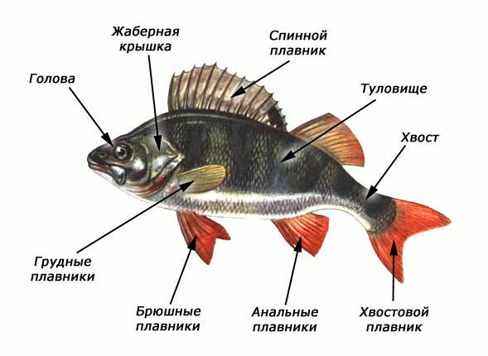
Внешнее строение рыб
В теле можно различить голову, туловище и хвост.

Slide 5
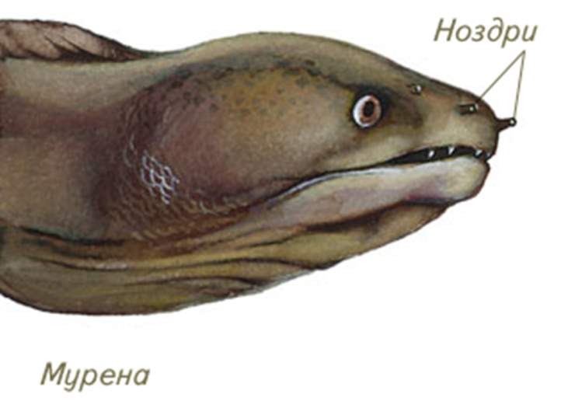
Органы чувств рыб
По бокам тела рыбы расположены органы боковой линии – каналы, лежащие в коже под чешуей, на дне которых находятся чувствительные клетки, воспринимающие колебания воды. Эти органы позволяют рыбе чувствовать потоки воды, обтекающей тело, и различать в воде предметы благодаря волнам, которые отходят от этих предметов.
Боковая линия

Slide 6
Тема: Внешнее строение и особенности передвижения рыбы.
Цель: Изучить (на примере костистой рыбы) особенности внешнего строения и способы передвижения рыбы.
Оборудование: Банка с рыбой в воде, лупа, предметное стекло.

Slide 7
Как расположена чешуя на теле рыбы? Какое значение это имеет для жизни рыбы в воде? С помощью лупы рассмотрите строение отдельной чешуйки.
Рассмотрите окраску тела рыбы на брюшной и спинной сторонах. Если она различна, то объясните это различие.
Найдите отделы тела рыбы: голову, туловище, хвост. Установите их границы. Объясните, какое значение имеют плавные переходы отделов для жизни рыбы в воде.
Найдите у рыбы ноздри, глаза, боковую линию. Какое значение имеют эти органы в жизни рыбы? Определите, в чем особенность строения глаз.
Рассмотрите у рыбы плавники. Определите, какие из них парные, а какие – непарные. Понаблюдайте за работой плавников при движении рыбы в воде.
Зарисуйте рассматриваемую рыбу. Обозначьте на рисунке части тела. Сделайте вывод о приспособленности рыбы к жизни в воде. Сделайте рисунок чешуйки рыбы, отметив светлые и темные полосы.

Slide 8
Проверь себя.
Рыбы – это … животные.
Органами дыхания служат ….
Рот вооружён подвижными ….
Имеются парные конечности, представленные … и … плавниками.
Непарные конечности образованы …. плавниками.
Направление течения и силу давления воды рыбы воспринимают …..
Тело рыб имеет разнообразную форму это связано с …

